Slide 1
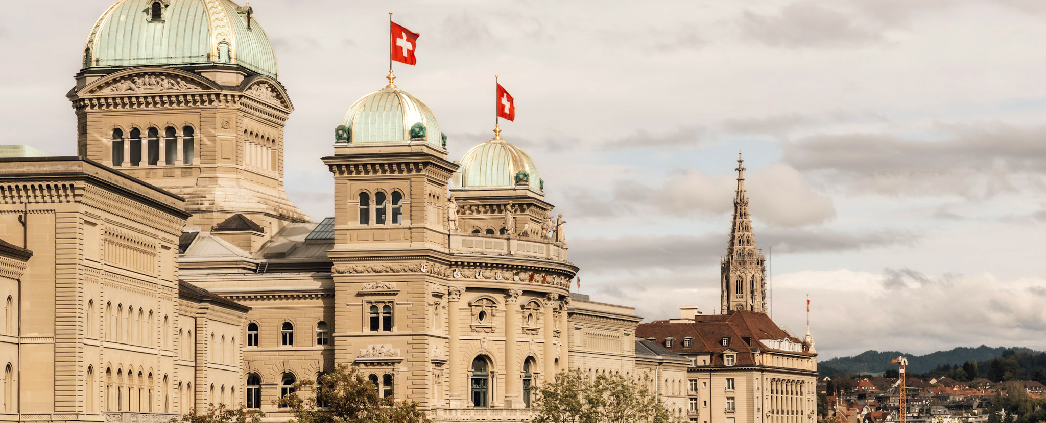

Werden Bundespolitiker:innen immer älter?
2026-05-18
VDSS-Visualisierungsprojekt, Gruppe 4 Christian Bosshard, Enea D. Fedel

Slide 2
Thema und Hauptziel
Hypothese: „Das Schweizer Bundesparlament wird zunehmend von älteren Personen dominiert.”
Frage: Stimmt das wirklich, oder ist es ein populärer Mythos?
Produkt: Interaktives, vierseitiges Streamlit-Dashboard, das die Hypothese überprüft, mit den offiziellen Personen- und Mitgliedschaftsdaten von OpenParlData (1850 bis 2025).

Slide 3


Zielgruppe
Sarah, 31, Datenjournalistin
Will eine populäre Behauptung schnell verifizieren.
Braucht zitierfähige Zahlen mit Stichtag und Quelle.
Sucht konkrete Personen für anekdotische Aufhänger.
Marco, 23, politisch interessierter Bürger
Will sich ohne Fachjargon ein Bild machen.
Nutzt eher Tablet oder Smartphone.
Erwartet eine klare Hauptantwort vor allen Details.

Slide 4
Narrative Elemente
Rahmen: Myth-Busting. Wir starten mit dem Bauchgefühl und zeigen, wo es trägt und wo nicht.
Storytelling über vier Seiten:
Headline (Antwort vorweg)
Aufschlüsselung (wer wird älter)
Mechanismus (warum)
Personen (konkrete Namen)
Visuelle Mittel:
konsistente Farbcodierung (NR dunkelblau, SR orange)
175-Jahre-Zeitachse für historische Tiefe
Interaktive Visualisierungen mithilfe Plotly
Vergleich mit bestehender Berichterstattung: Swissinfo 2019 berichtete vom „jüngsten Nationalrat aller Zeiten”. Wir setzen das in den 175-Jahre-Kontext.

Slide 5
Datensatz und Pipeline
Quelle: openparldata.ch, wöchentlich aktualisierte NDJSON-Exporte.
Verwendete Tabellen: persons.ndjson (~24’000) und memberships.ndjson (~248’000).
Nach Filterung:
3’546 Bundespolitiker:innen mit gültigem Geburtsdatum
5’399 Mandate in Nationalrat oder Ständerat
175 Jahre Beobachtungszeit (1850 bis 2025)
Pipeline: vier Skripte, vollständig in Python, reproduzierbar via uv.

Slide 6
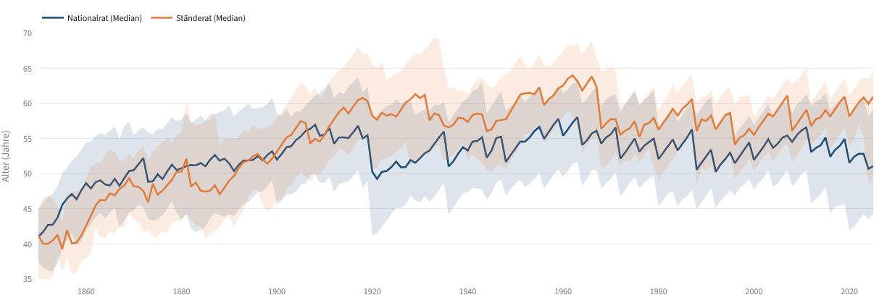
Seite 1: Headline. Stimmt die These?
Median-Alter NR und SR, 1850 bis 2025
Antwort: Für den Nationalrat stimmt sie nicht.
NR-Median heute: 51.1 Jahre. So tief wie seit über 100 Jahren nicht
Höhepunkt der Alterung: 1950er-Jahre, nicht heute
SR ist konstant älter (~60 Jahre)

Slide 7
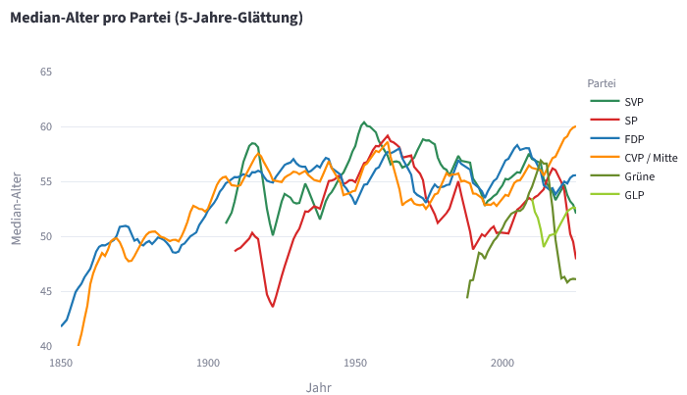
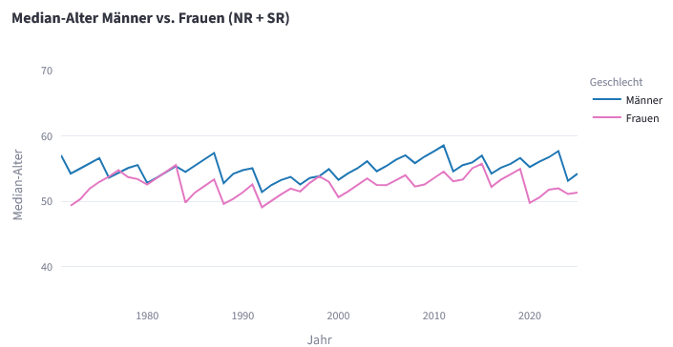
Seite 2: Aufschlüsselung
Median-Alter pro Partei, 5-Jahre-Glättung
Sechs heute relevante Parteien, eng beieinander zwischen 50 und 60 Jahren.
Grüne (seit 1979) und GLP (seit 2007) sind die jüngsten Fraktionen und drücken den Gesamtmedian nach unten.
Frauen, die seit 1971 einsteigen, sind im Schnitt etwas jünger als Männer.

Slide 8
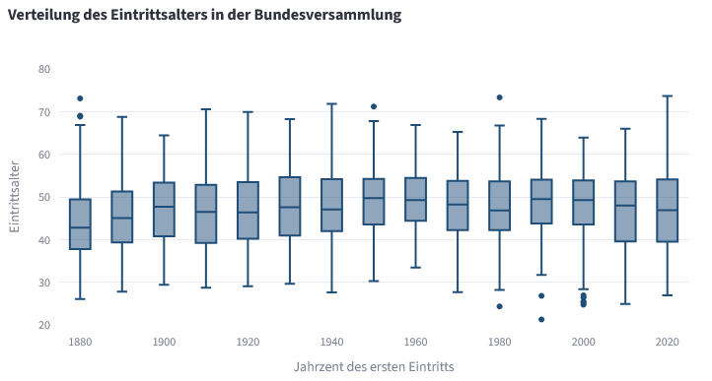
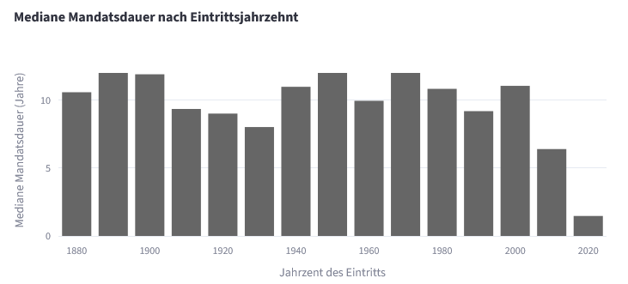
Seite 3: Mechanismus
Eintrittsalter pro Eintrittsdekade
Frage: Steigen Leute jünger ein, oder bleiben sie länger?
Eintrittsalter seit 1880 stabil bei 46 bis 49 Jahren
Mediane Mandatsdauer ~9 Jahre, ohne klaren Trend
Schlussfolgerung: Der Tiefstand kommt nicht aus „jüngeren Einsteigern”, sondern aus dem Generationenwechsel über die neuen Parteien.

Slide 9
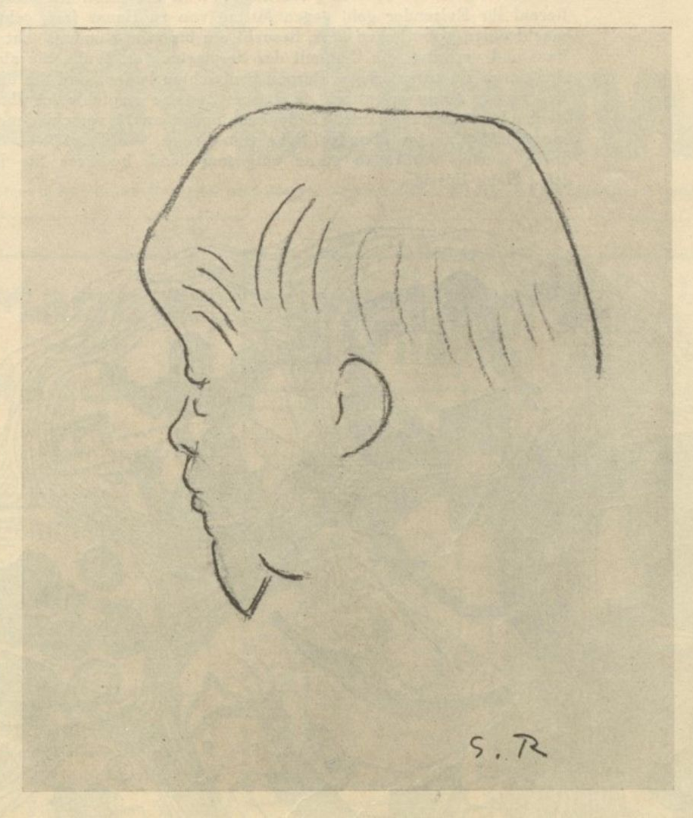

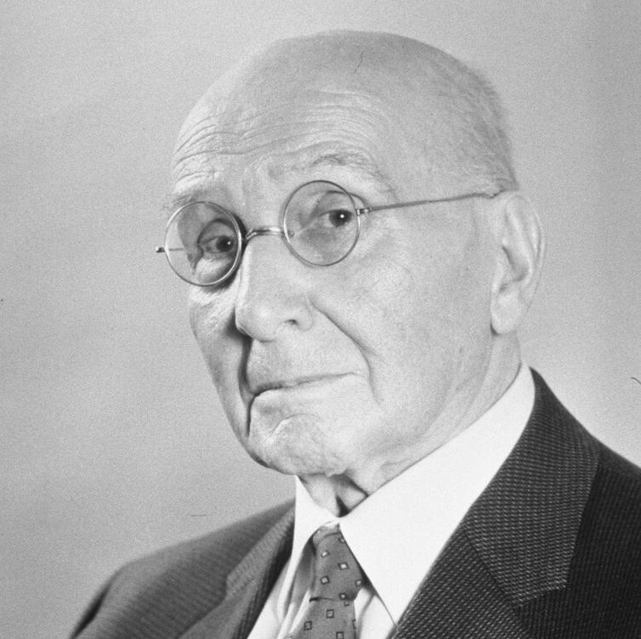
Seite 4: Personen
Jüngster je gewählt
Ältester je gewählt
Längste Karriere
Toni Brunner (SVP), 21 Jahre im Jahr 1995
Eduard von Waldkirch, 81 Jahre im Jahr 1971
Josef Hildebrand 48 Jahre, 1886 - 1934
Quelle: derbund.ch
Quelle: wikimedia.org
Quelle: Schweizer Parlament Facebook
Heutige Bundesversammlung (n=237): Median 53.5 Jahre, Spannweite 31 bis 78.

Slide 10

Einordnung in bestehende Berichterstattung
Swissinfo (Oktober 2019): „Nationalrat so jung wie nie zuvor”. Durchschnittsalter 49.0 Jahre.
Unser Befund: Bestätigt sich, sobald man den Stichtag berücksichtigt.
Swissinfo misst nach den Wahlen vom 20. Oktober 2019.
Unser Snapshot am 1. Juli 2019 zeigt noch den alten Bestand (53.1 Jahre).
Erster Juli 2020 (neu gewählter Rat): 50.1 Jahre. Passt zu Swissinfo.
Unsere Erweiterung: 175 Jahre Kontext und Ständerat zusätzlich.

Slide 11
Methodischer Lernpunkt
Erste Iteration: Abstimmungsverhalten (Parteikoalitionen, Sprechaktivität, sechs Seiten).
Problem: ohne politikwissenschaftliches Vorwissen schwer zu einer konsistenten Erzählung verdichtbar
Pivot Anfang Mai: Eingrenzung auf eine einzige falsifizierbare Hypothese mit einem universell verständlichen Konzept (Alter).
Take-away: Eine gute Datenstory beginnt mit einer Frage, nicht mit einem Datensatz

Slide 12
Schluss und Diskussion
Antwort auf die Hypothese: Für den Nationalrat sowie den Nationalrat stimmt sie nicht.
Live: vdss.cboss.dev/streamlit
Dokumentation: vdss.cboss.dev
Wir freuen uns auf eure Rückmeldung und Fragen

